Slide 1
Книжка за всеки
Тина Недялкова и Христо Бояджиев
11и клас

Slide 2
СЪДЪРЖАНИЕ
Въведение в проекта
Vending машината
Цели на проекта
Задачи на проекта
Целева група на проекта
Подход за развитие на проекта
Дейности по проекта
План-график на проекта
Ресурси за проекта
Работен екип по проекта
Резултати по проекта
Бъдещо развитие на проекта
Заключение

Slide 3
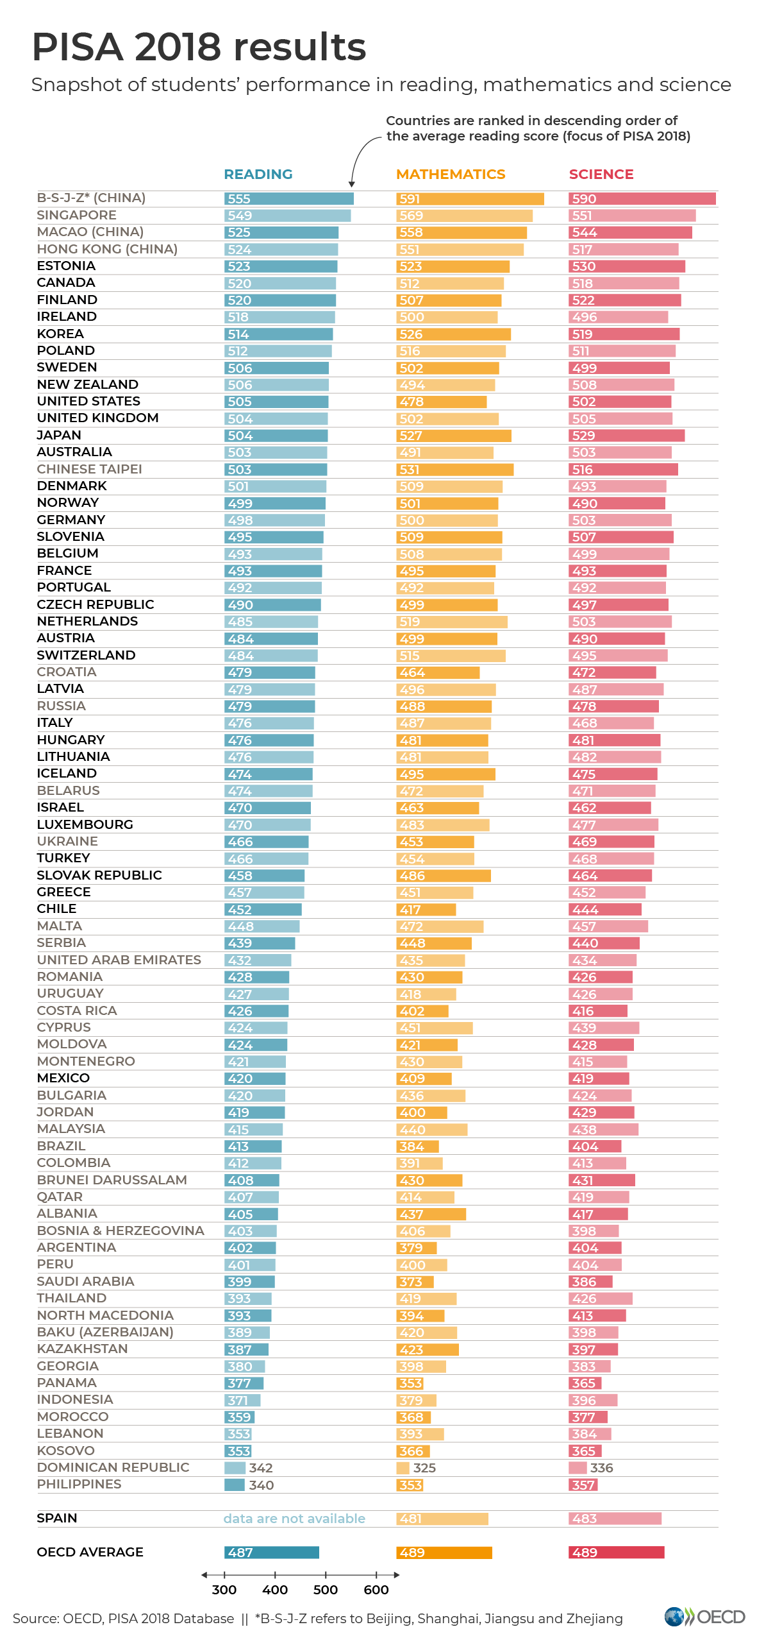
ВЪВЕДЕНИЕ В ПРОЕКТА
Събирането на средства за закупуване на книги за училища в малки населени места и домове за деца.
Според статистиката от тест на ПИЗА за 2018 г., България е на последно място сред държавите в Европейския съюз и на 54-то място сред държавите, в които е проведен тестът.
Чрез този проект искаме да помогнем за справянето с проблема с неграмотността.

Slide 4
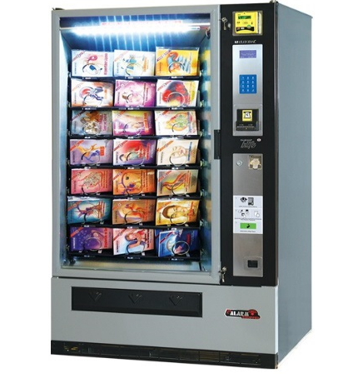
VENDING МАШИНАТА
Подобни машини за книги има и в други държави, като например в Обединеното кралство, САЩ, Япония, Сингапур, Канада, Полша и други.
Подобна машина за книги в България не съществува. Това е интересен начин за популяризиране на идеята, както и за продажба на книги.

Slide 5
ЦЕЛИ НА ПРОЕКТА
Основната цел на проекта е събирането на парични средства за закупуването на книги, енциклопедии и различни произведения от задължителната за всеки клас литература.
Книгите ще бъдат дарявани на домове за деца и училища в малки населени места, в които не се отделят достатъчно средства за закупуване на подобни ресурси.
Втора цел е и стимулиране на четенето чрез привличане на най-вече подрастващите към vending машината.

Slide 6
ЗАДАЧИ НА ПРОЕКТА
Определяне и привличане на спонсори – 4 български издателства.
Следва поръчване и закупуване на vending машина.
Стартиране на рекламна кампания.
Накрая, при достигане на определена сума, предстои закупуване на необходимите книги за определените локации.

Slide 7
ЦЕЛЕВА ГРУПА НА ПРОЕКТА
Целевата група на проекта включва хора на различна възраст - от малки до големи. Няма ограничения във възрастовата насоченост.
Потребностите на проекта биват познавателни и икономически.
Познавателни – от една страна, хората могат да си купуват образователни книги, а от друга – хората, за които ще бъдат закупени книгите също ще могат да се образоват от тях.
Икономически – компаниите от съответното издателство, които ще спонсорират проекта, също ще получат процент от продажбата на една книга.

Slide 8
ПОДХОД ЗА РАЗВИТИЕ НА ПРОЕКТА
Със спонсорството от страна на издателствата ще бъде възможно закупуването на машината за продажба на книги.
5 дни преди поставянето на машината ще започне рекламна кампания в интернет и социалните мрежи, както и ще бъдат поставени постери из столицата.
Машината трябва да бъде поставена на оживено място, като сред предложенията са около булевард Витоша и Националния дворец на културата.

Slide 9
ДЕЙНОСТИ ПО ПРОЕКТА
Свързване с издателствата по електронен път и поканване на обща среща за обсъждане на съвместната работа.
Част от срещата ще включва представяне на проекта, както и точни дати за започване на рекламната кампания и поставяне на вендинг машината на конкретно място.
Начало на рекламна кампания.
Поръчка и закупуване на машината.
Закарване на закупените ресурси до определените локации.

Slide 10
ПЛАН-ГРАФИК НА ПРОЕКТА
На 24.05.2021 г. ще се свържем с отделните издателства по електронен път.
В периода 04.06.2021 г. до 06.06.2021 г. ще бъдат изработени рекламни постери на кампанията, които ще бъдат споделяни в социалните мрежи и ще бъдат поставяни в града.
Няма конкретна дата за доставянето на книгите на съответните места, защото не се знае за какъв период от време ще бъде събрана необходимата сума.

Slide 11
РЕСУРСИ ЗА ПРОЕКТА
Обща сума: 4960.00 лв., която ще е разделена на 4 (колкото е броя на издателствата), т.е. всяко издателство трябва да спонсорира проекта с 1240.00 лв.
Средствата за направата на рекламни ресурси ще бъдат на инициаторите на проекта.
Печалбата ще бъде разпределена по следният начин: 30% от цената на една книга отиват за съответното издателство, 20% - за заплащането на назначеният работник, а останалите 50% се събират за закупуването на ресурсите за дарение.

Slide 12
РАБОТЕН ЕКИП ПО ПРОЕКТА
Двамата инициатори ще работят по изготвянето на различни дейности, свързани с изпълнението и осъществяването на проекта.

Slide 13
РЕЗУЛТАТИ ПО ПРОЕКТА
Критериите за резултати по проекта са 3 вида:
Успешен проект
Средноуспешен проект
Неуспешен проект
Критериите включват брой дарени книги и брой локации, на които те са предадени.

Slide 14
БЪДЕЩО РАЗВИТИЕ НА ПРОЕКТА
Искаме да имаме повече от 1 една машина в столицата. Бихме искали да се разрастнем и в други градове из България, като Пловдив, Варна, Бургас и Плевен.
Да направим опция хората да могат сами да даряват книги, които да отиват директно за нуждаещите се.
Обсъждане на кодове за отсъпка, които да бъдат предоставени във всяка книга. Намалението за покупка на следваща книга ще е между 5 – 15 %.

Slide 15
ЗАКЛЮЧЕНИЕ
Очаква се проектът да е средно успешен
Цели се интерес към вендинг машината, както и закупуване на книги от нея, което ще доведе до по-голям интерес на децата, подрастващите и по-възрастните към четенето.
Кампанията ще допринесе за добрия имидж на издателствата.

Slide 16
ВЪПРОСИ?

Slide 17
БЛАГОДАРИМ ВИ ЗА ВНИМАНИЕТО!

